Slide 1
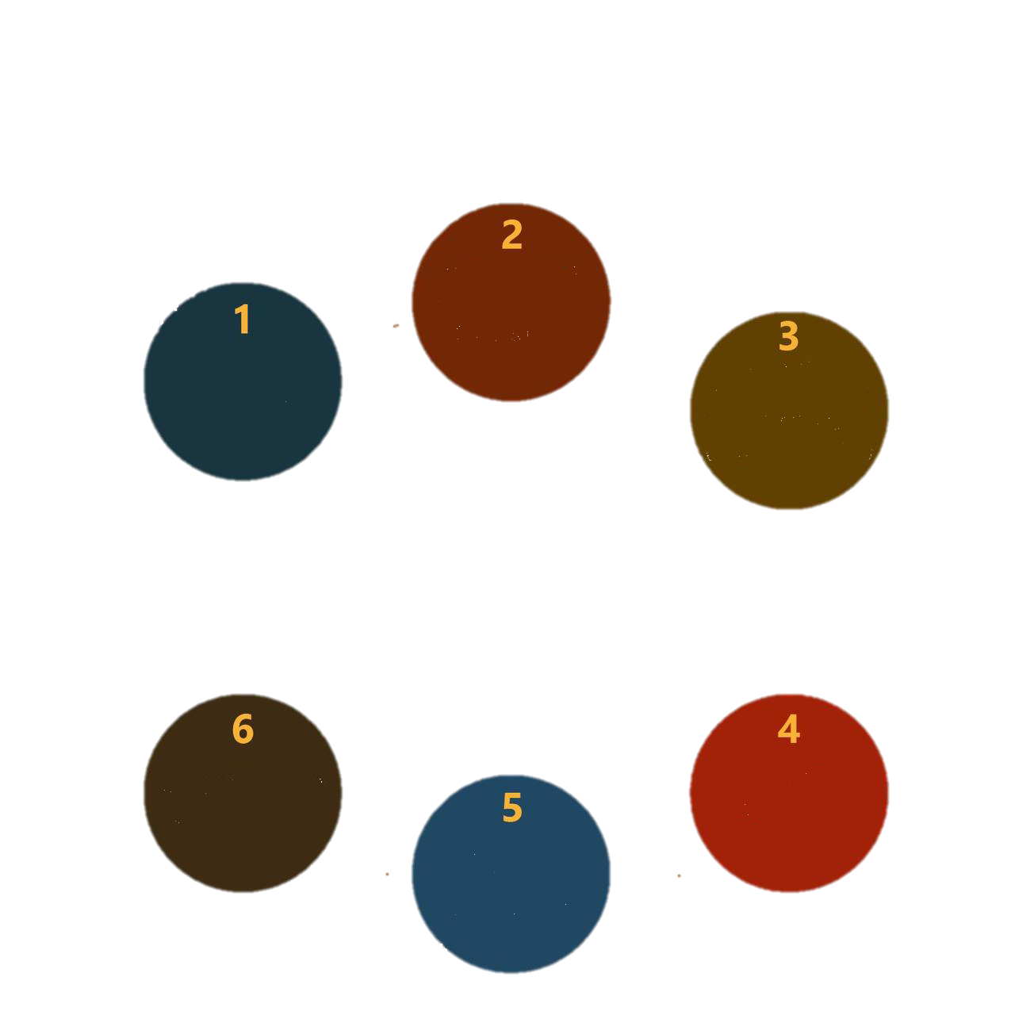
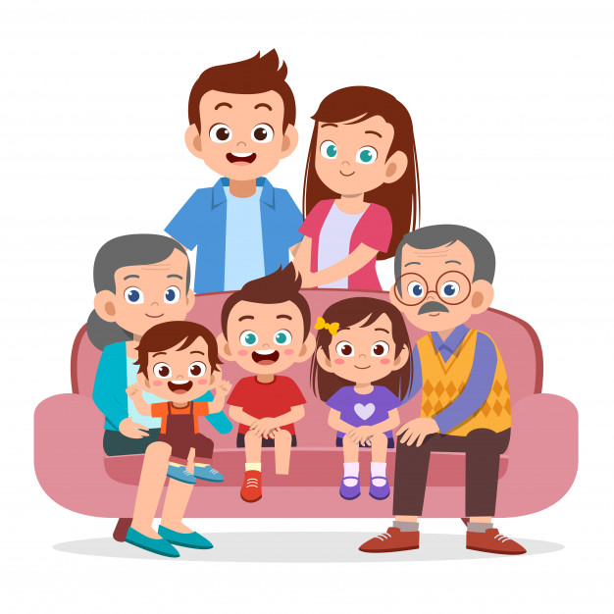
You
are the church inside and outside the temple.
Worship God through prayers
ADVENTISTA
Worship God by singing hymns
Worship God by reviewing the Sabbath School quarterly
SÉTIMO DIA
Tips for Small Groups or home worship service during the Covid-19 crisis period.
Worship God through the worship service. See below how:
Worship God by returning to Him tithes and offerings. See below how:
Worship God by telling a Bible story to your children.
At home or on your Small Group, and after the study of the Sabbath School quarterly, you may worship God through a message from the Bible, or by watching the Hope Channel: https://www.hopetv.org/watch/hope-channel/
God’s mission cannot stop. Even at home, you can keep your commitment with God through the giving apps or bank transfer to your church. Ask your pastor or church’s treasurer how.

Slide 2
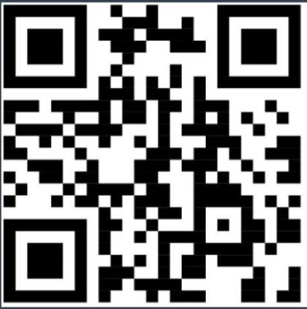
Você
é a igreja, dentro e
fora dos templos.
IGREJA
ADVENTISTA
Adore a Deus através das orações
SÉTIMO DIA
DO
Adore a Deus através dos hinos
Adore a Deus através do estudo da lição da Escola Sabatina
Dicas para os Pequenos Grupos e demais cultos nos lares para este período de Covid-19.
Adore a Deus através do culto de adoração. Veja como:
Adore a Deus através da fidelidade nos dízimos e ofertas. Veja como:
app 7ME
Adore a Deus através de uma historinha bíblica para os seus filhos
No PG ou no lar, após o estudo da lição, você pode cultuar a Deus com uma mensagem da Bíblia ou assistir através da TV Novo Tempo. Link da NT online: https://ntplay.com/aovivo
A missão de Deus não pode parar. Mesmo no lar, você pode manter a sua fidelidade através do app 7ME ou transferência bancária para a sua igreja. Fale com o seu pastor ou tesoureiro.

Slide 3
Usted
es la iglesia, adentro y
fuera de los templos.
Iglesia
Adora a Dios a través de las oraciones
ADVENTISTA
Del
SEPTIMO DIA
Adora a Dios a través de himnos
Adora a Dios estudiando la lección de la Escuela Sabática
Consejos para grupos pequeños y otros servicios a domicilio para este período Covid-19.
Adora a Dios a través del servicio de adoración. Así es como:
Adora a Dios a través de la fidelidad en los diezmos y las ofrendas. Así es como:
Adora a Dios a través de una historia bíblica para tus hijos
En GP o en casa, después de estudiar la lección, puedes adorar a Dios con un mensaje de la Biblia o verlo en TV Novo Tempo. Enlace NT en línea: http://nuevotiempo.org/tv/envivo/
La misión de Dios no puede parar. Incluso en casa, puede mantener su lealtad a través de la aplicación 7ME o transferencia bancaria a su iglesia. Hable con su pastor o tesorero.

